Slide 1


Slide 2
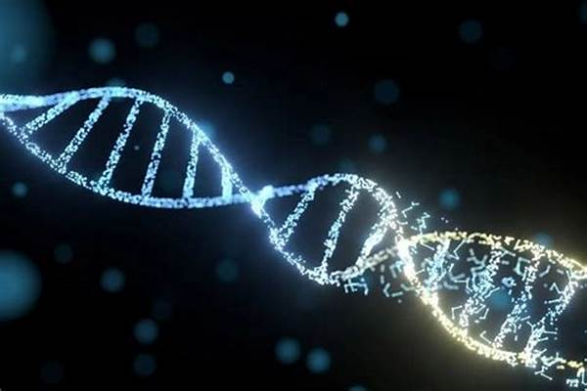


Bài 9
NGUYÊN PHÂN

Slide 3
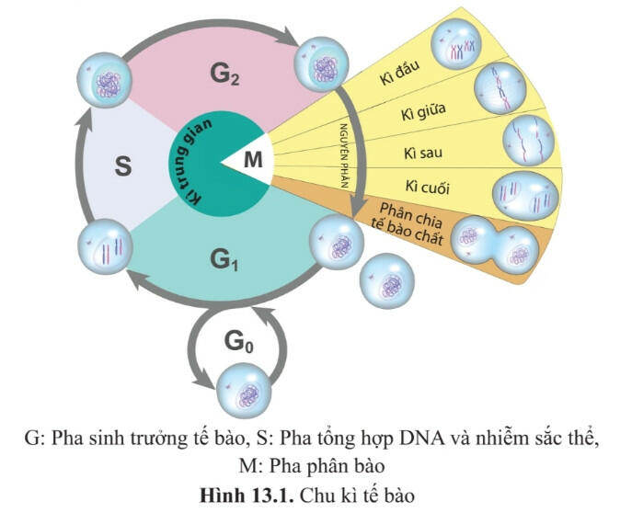
I. Biến đổi hình thái NST trong chu kì tế bào.
+ Kì trung gian
- Chu kỳ tế bào gồm:
+ Quá trình nguyên phân
Một chu kì tế bào gồm mấy giai đoạn chính?

Slide 4
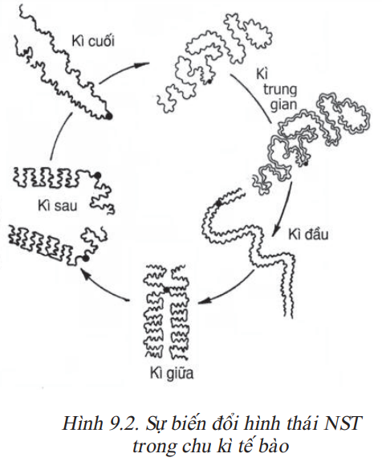
Quan sát hình bên và
hoàn thành bảng 9.1?
Hình thái NST | Kì trung gian | Kì đầu | Kì giữa | Kì sau | Kì cuối
Mức độ duỗi xoắn
Mức độ đóng xoắn
Nhiều nhất
ít
Nhiều
ít
Cực đại

Slide 5
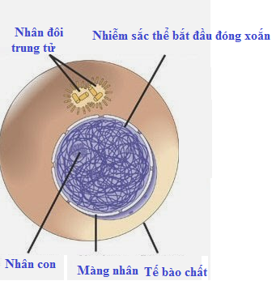
II. Những diễn biến cơ bản của NST trong quá trình nguyên phân
1. Kì trung gian
? Nêu hình thái của NST ở kì trung gian?
? Cuối kì trung gian NST có hiện tượng gì đặc biệt?

Slide 6

Tế bào mẹ
Cuối kì trung gian
-Kì trung gian:
+NST ở dạng sợi mảnh, duỗi xoắn
+ Cuối kì trung gian NST nhân đôi thành NST kép, trung tử tách thành 2.

Slide 7
Tế bào mẹ
Kì trung gian
Kì đầu
Kì giữa

Slide 8
Tế bào mẹ
Kì trung gian
Kì đầu
Kì giữa
Kì sau

Slide 9
Tế bào mẹ
Kì trung gian
Kì đầu
Kì giữa
Kì sau
Kì cuối

Slide 10
Tế bào mẹ
Kì trung gian
Kì đầu
Kì giữa
Kì sau
Kì cuối

Slide 11
Tế bào mẹ
Kì trung gian
Kì đầu
Kì giữa
Kì sau
Kì cuối

Slide 12
Tế bào mẹ
Kì trung gian
Kì đầu
Hai tế bào con
Kì giữa
Kì sau

Slide 13

II. Những diễn biến cơ bản của NST trong quá trình nguyên phân
1. Kì trung gian
2. Nguyên phân
a. Kì đầu:
? Em hãy nêu diễn biến của NST tại kì đầu của nguyên phân?
Các kì | Những diễn biến cơ bản của NST
Kì đầu
-Các NST kép bắt đầu đóng xoắn và co ngắn
- Các NST kép đính vào thoi phân bào ở tâm động

Slide 14

2. Nguyên phân
a. Kì đầu:
b. Kì giữa
? Em hãy nêu diễn biến của NST tại kì giữa của nguyên phân?
Các kì | Những diễn biến cơ bản của NST
Kì giữa
- Các NST kép đóng xoắn cực đại và xếp thành một hàng trên mặt phẳng xích đạo của
thoi phân bào

Slide 15

2. Nguyên phân
a. Kì đầu:
b. Kì giữa:
c. Kì sau:
? Em hãy nêu diễn biến của NST tại kì sau của nguyên phân?
Các kì | Những diễn biến cơ bản của NST
Kì sau
Mỗi NST kép tách thành 2 NST đơn và phân li về 2 cực của tế bào.

Slide 16
2. Nguyên phân
a. Kì đầu:
b. Kì giữa:
c. Kì sau:
d. Kì cuối:
? Em hãy nêu diễn biến của NST tại kì cuối của nguyên phân?
Các kì | Những diễn biến cơ bản của NST
Kì cuối
-Các NST đơn dãn xoắn, dài ra ở dạng sợi mảnh.

Slide 17
Những diễn biến cơ bản của NST ở các kì của nguyên phân
Các kì | Những diễn biến cơ bản của nhiễm sắc thể
Kì đầu
Kì giữa
Kì sau
Kì cuối
NST kép bắt đầu đóng xoắn, co ngắn, có hinh thái rõ rệt và đính vào các sợi tơ của thoi phân bao tại tâm động.
Các NST kép đóng xoắn cực đại và xếp thành một hàng ở mặt phẳng xích đạo của thoi phân bào.
Từng NST kép chẻ dọc ở tâm động thành 2NST đơn phân li về 2 cực của tế bào.
Các NST đơn dãn xoắn dài ra ở dạng sợi mảnh.

Slide 18
Tiết 9 – Bài 9: NGUYÊN PHÂN
I. Biến đổi hình thái NST trong chu kì tế bào.
II. Những diễn biến cơ bản của NST trong quá trình nguyên phân
1. Kì trung gian
2. Nguyên phân
** Kết quả:
Từ 1 tế bào mẹ
( 2n NST)
Nguyên phân
2 tế bào con( 2n NST)

Slide 19
Tiết 9 – Bài 9: NGUYÊN PHÂN
I. Biến đổi hình thái NST trong chu kì tế bào.
II. Những diễn biến cơ bản của NST trong quá trình
nguyên phân
III. Ý nghĩa của nguyên phân
- Là phương thức sinh sản của tế bào và sự lớn lên của cơ thể.
- Duy trì sự ổn định bộ NST của loài qua các thế hệ tế bào trong quá trình phát triển cá thể.

Slide 20
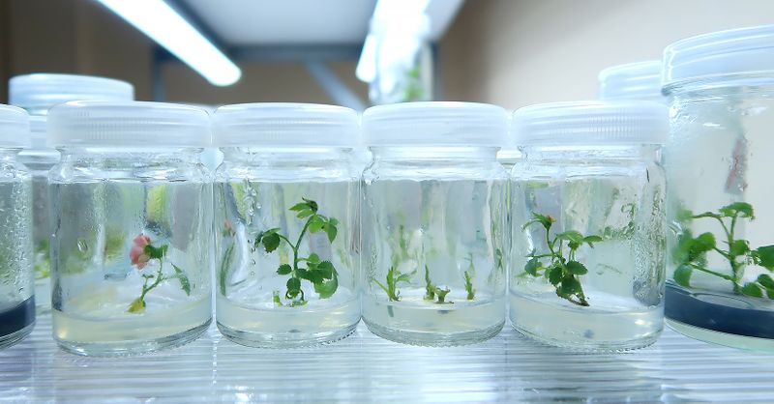
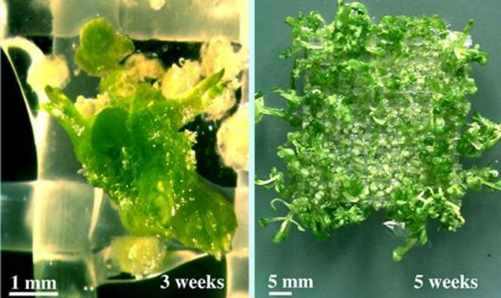
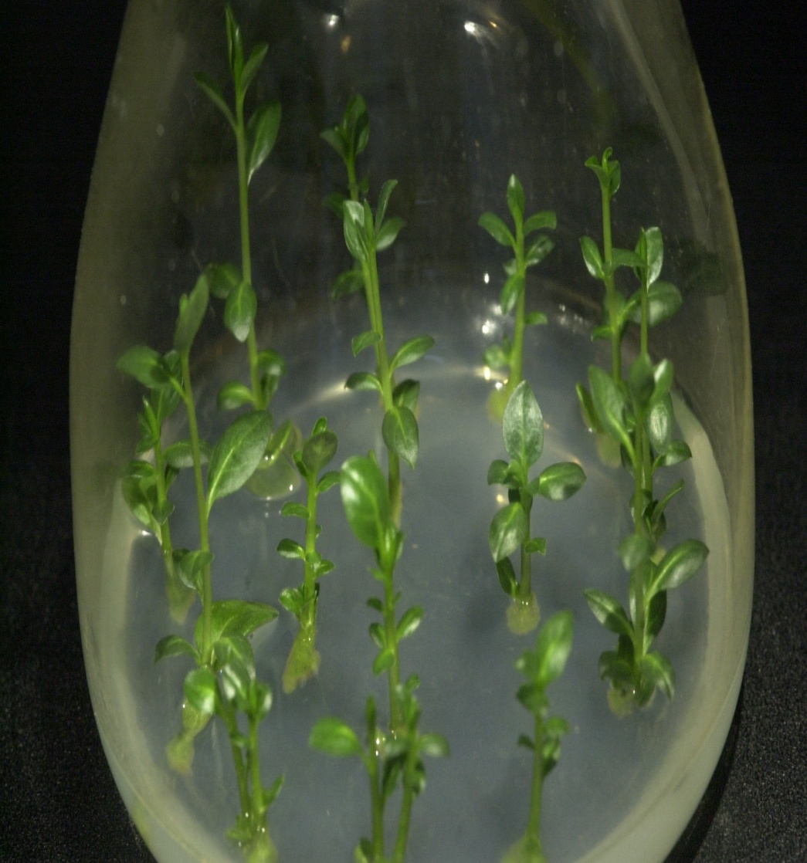
Nuôi cấy mô thực vật trong ống nghiệm

Slide 21
Cừu Dolly (hay còn gọi là Cừu nhân bản): Sinh ngày 5/7/1996 – mất 14/2/2003) là một con cừu Dorset Phần Lan cái và là động vật có vú đầu tiên được nhân bản vô tính trên thế giới. Nó được tạo ra bởi Ian Wilmut, Keith Campbell và các cộng sự tại Viện Roslin ở Edinburgh, Scotland.

Slide 22
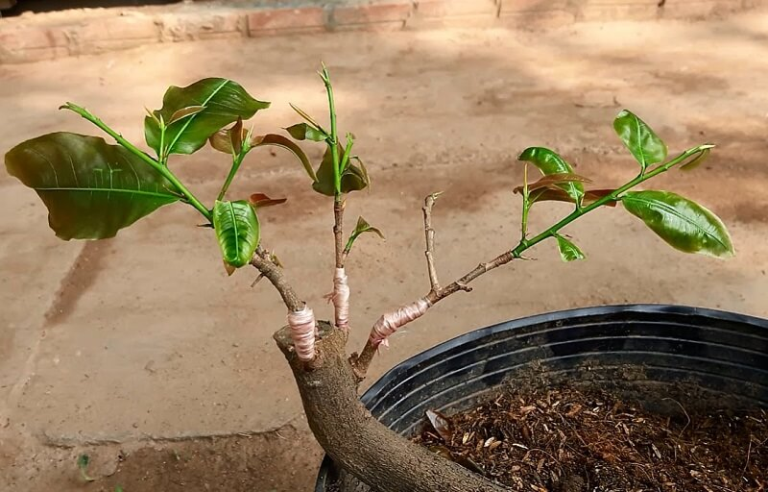
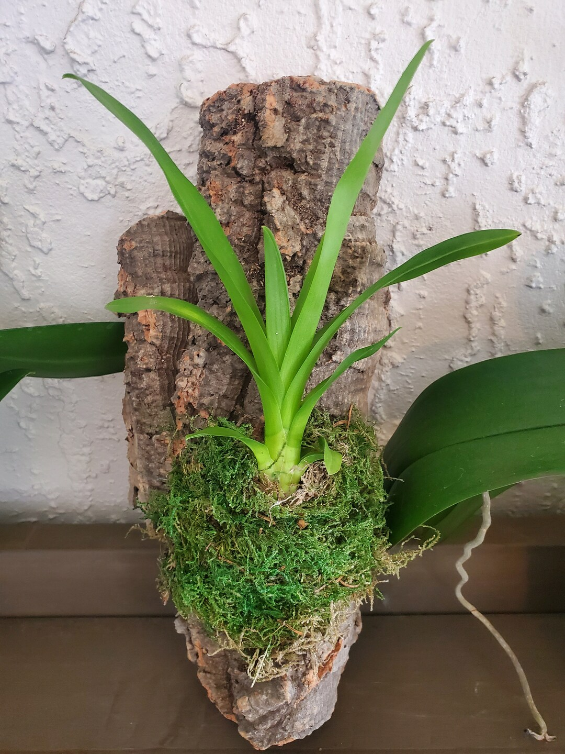
Ghép cành
Ghép gốc

Slide 23
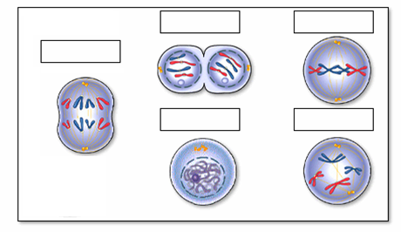
HÃY ĐIỀN VÀO Ô TRỐNG CÁC KÌ CỦA QUÁ TRÌNH NGUYÊN PHÂN
Kì cuối
Kì giữa
2
Kì sau
4
Kì trung gian
Kì đầu
1
3
5

Slide 24
3. Sự phân chia vật chất di truyền trong quá trình nguyên phân thực sự xảy ra ở…
A. kì đầu
B. kì giữa
C. kì sau
D. kì cuối

Slide 25
